Slide 1
编译原理与设计 北京理工大学 计算机学院

Slide 2
编译过程
表
格
管
理
词
语
语
中
代
代
源
目
标
法
法
义
间
生
码
码
程
分
分
处
代
成
优
生
程
序
序
析
析
理
码
化
成
出
错
处
理
front
end back end

Slide 3
编译器定义
源语言： (source language)
编译器输入程序的描述语言, 一般是高级程序设计语言。
源程序： (source program)
编译程序的输入程序称为源程序。
目标语言：(target language)
目标程序的描述语言称为目标语言。
目标程序：(target program)
源程序经过编译后生成的程序称之为目标程序。

Slide 4
编译器定义
编译器
（编译方法与工具）
源程序
（源语言）
目标程序
（目标语言与目标机）
等价变换

Slide 5
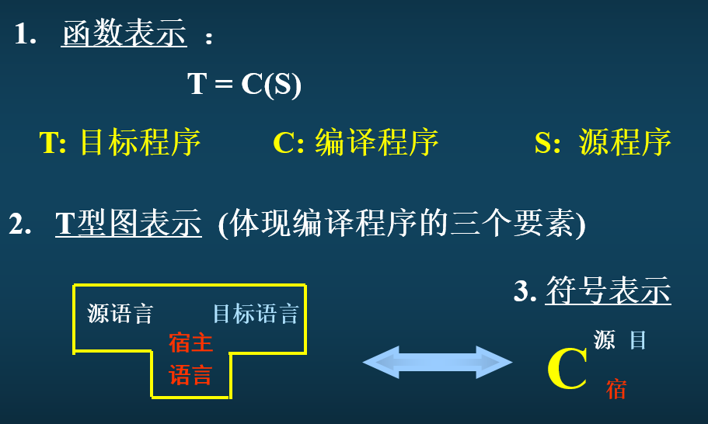
编译器表示

Slide 6
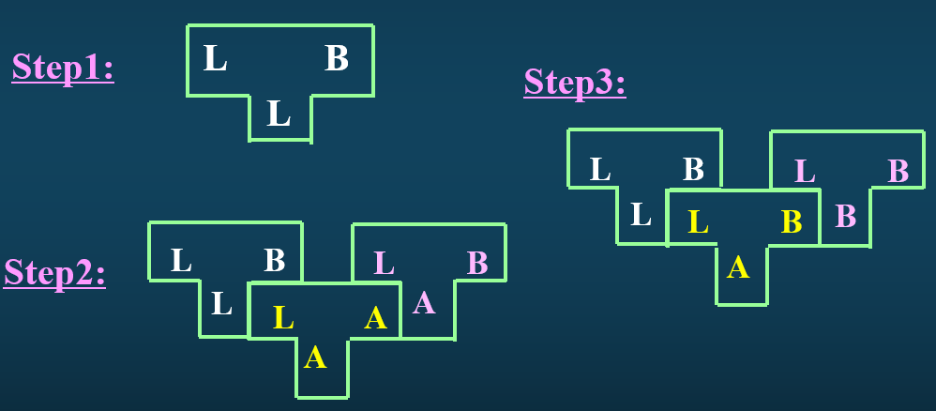
编译器表示
例: 将A机器上已经存在的L语言的编译程序移植到B机器上。

Slide 7
FA的变换
NFA DFA 归约的DFA
子集法
划分法
ε -closure(I)
Ia
r FA：语言描述和识别统一起来
r、L(r)：运算 •、|、*
r NFA DFA
分解
合成
Notes:
NFA -> DFA ->最小化

Slide 8
构造一个DFA，它接受Σ＝{0,1}上所有满足如下条件的字符串：每个1都有0直接跟在右边。
语言特点：
01000101000010
写出正规式
( 0 | 10)*
正规式 ⇒ NFA ⇒ DFA
( 0 | 10)*
X
Y
0
0
1
1
0
1
2
0
1

Slide 9
上下文无关文法
一个上下文无关文法G是一个四元式
G=(V_{T}，V_{N}，S，P)，其中
V_{T}：终结符集合(非空)
V_{N}：非终结符集合(非空)，且V_{T} ∩ V_{N}=∅
S：文法的开始符号，S∈V_{N}
P：产生式集合(有限)，每个产生式形式为
P→α， P∈V_{N}， α ∈ (V_{T} ∪ V_{N})*
开始符S至少必须在某个产生式的左部出现一次

Slide 10
写一个文法，使其语言是奇数集，且每个奇数不以0开头。
非0开头数字串
奇数数字
G(S):
S → O | A O
O → 1 | 3 | 5 | 7 | 9
N → O | 2 | 4 | 6 | 8
D → 0 | N
A → A D | N

Slide 11
给出下面语言的相应文法
L={a^{n}b^{n} c^{i} | n≥1，i≥0}
解答：G(S):
S → A C
A → a A b | ab
C → c C | ε
L={1^{n} 0^{m} 1^{m} 0^{n} | n，m≥0}
解答：G(S):
S → 1 S 0 | B | ε
B → 0 B 1 | ε

Slide 12
语法树与二义性(ambiguity)
定义：如果一个文法存在某个句子对应两颗不同的语法树，则说这个文法是二义的
二义性问题是不可判定问题，即不存在一个算法，它能在有限步骤内，确切地判定一个文法是否是二义的
可以找到一组无二义文法的充分条件

Slide 13
证明下面的文法是二义的： G： S → iSeS | iS | a
S
S
i
S
e
S
i
S
i
S
a
i
S
e
S
a
a
a
Notes:
板书 iiSeS的两种结构
S⇒iSeS ⇒iSei ⇒ iiSei ⇒ iiiei 外层匹配
S⇒iS ⇒iiSeS ⇒ iiSei ⇒ iiiei 内层匹配

Slide 14
考虑下面文法G₁(S)： S → a | ∧ | (T) T → T, S | S (1) 消去G₁的左递归。 (2) 经改写后的文法是否是LL（1）的？给出它的预测分析表。
思路
消除左递归
提取左公共因子
计算非终结符的FIRST集合和FOLLOW集合
检查LL(1)条件
构造预测分析表

Slide 15
G₁(S)： S → a | ∧ | (T) T → T, S | S
消除左递归：按照T,S的顺序消除左递归
G’₁(S)：
S → a | ∧ | (T)
T → S T’
T’ → , S T’ | ε
无左公共因子

Slide 16
G’₁(S)： S → a | ∧ | (T) T → S T’ T’ → , S T’ | ε
计算非终结符的FIRST和FOLLOW集合
FIRST(S)={a, ^, (}
FIRST(T)={a, ^, (}
FIRST(T’)={ , , ε }
FOLLOW(S)={ ), , ,# }
FOLLOW(T)={ ) }
FOLLOW(T’)={ ) }
检查LL(1)条件

Slide 17
构造不带回溯的自上而下分析的文法条件
1. 文法不含左递归
2. 对于文法中每一个非终结符A的各个产生式的候选首符集两两不相交。即，若
A→α ₁|α ₂|…|α _{n}
则 FIRST(α _{i})∩FIRST(α _{j})＝φ (i≠j)
3. 对文法中的每个非终结符A，若它存在某个候选首符集包含ε，则
FIRST(α _{i})∩FOLLOW(A)=φ
i=1,2,...,n
如果一个文法G满足以上条件，则称该文法G为LL(1)文法。
Notes:
这里，LL（1）中的第一个L表示从左到右扫描输入串，第二个L表示最左推导，1表示分析时每一步只需向前查看一个符号。

Slide 18
G’₁(S)： S → a | ∧ | (T) T → S T’ T’ → , S T’ | ε
计算非终结符的FIRST和FOLLOW集合
FIRST(S)={a, ^, (}
FIRST(T)={a, ^, (}
FIRST(T’)={ , , ε }
FOLLOW(S)={ ), , ,# }
FOLLOW(T)={ ) }
FOLLOW(T’)={ ) }
检查LL(1)条件
满足

Slide 19
分析表M[A，a]的构造
在每个非终结符A及其任意候选α都构造出FIRST(α)和FOLLOW(A)的基础上
构造G的分析表M[A，a]， 确定每个产生式A→α在表中的位置
1. 对文法G的每个产生式A→α执行第2步和第3步；
2. 对每个终结符a ∈FIRST(α)，把A→α加至M[A，a]中；
3. 若ε∈FIRST(α)，则对任何b∈FOLLOW(A)把A→α加至M[A，b]中。
4. 把所有无定义的M[A，a]标上“出错标志”。

Slide 20
G’₁(S)： S → a | ∧ | (T) T → S T’ T’ → , S T’ | ε
FIRST(S)={a, ^, (}
FIRST(T)={a, ^, (}
FIRST(T’)={ , , ε }
FOLLOW(S)={ ), , ,# }
FOLLOW(T)={ ) }
FOLLOW(T’)={ ) }
构造预测分析表
 | a | ∧ | （ | ） | ， | #
S | S → a | S → ∧ | S → (T)
T | T → S T’ | T → S T’ | T → S T’
T’ |  |  |  | T’ → ε | T’ → , S T’

Slide 21
Ch5 语法分析 5.5 SLR(1 )分析与SLR(1)分析表的构造
构造文法G的识别可归前缀的DFA
拓广文法为：
S’→S
S→aABe①
A→Abc② | b③
B→d④

Slide 22
Ch5 语法分析 5.5 SLR(1 )分析与SLR(1)分析表的构造
识别可归前缀的DFA
S’→S S→aABe① A→Abc②|b③ B→d④
1:S’→S•
9:A→Abc•
LR(0)分析表
S
 | ACTION |  |  |  |  |  | GOTO
c
a
b
c
d
e
#
A
B
S
0:S’→•S
S→•aABe
6:A→Ab•c
S₂
0
1
a
b
1
acc
A
3:S→aA•Be
A→A•bc
B→•d
2
S₄
3
2:S→a•ABe
A→•Abc|•b
3
S₆
S₇
5
4
r₃
r₃
r₃
r₃
r₃
r₃
b
d
B
5
S₈
4:A→b•
5:S→aAB•e
6
S₉
7
r₄
r₄
r₄
r₄
r₄
r₄
e
r₁
r₁
r₁
r₁
r₁
r₁
8
7:B →d•
8:S→aABe•
9
r₂
r₂
r₂
r₂
r₂
r₂

Slide 23
Ch5 语法分析 5.1 移进—归约分析
步骤 分析栈 待分析串 动作
初始 ＃ abbcde＃
(1) ＃a bbcde＃
(2) ＃ab bcde＃
(3) ＃aA bcde＃
(4) ＃aAb cde＃
(5) ＃aAbc de＃
(6) ＃aA de＃
(7) ＃aAd e＃
(8) ＃aAB e＃
(9) ＃aABe ＃
(10) ＃S ＃
S’→S S→aABe① A→Abc②|b③ B→d④
0
移进
LR(0)分析表
02
 | ACTION |  |  |  |  |  | GOTO
移进
024
a
b
c
d
e
#
A
B
S
A→b归约
S₂
023
0
1
移进
1
0236
acc
移进
2
S₄
3
02369
A→Abc归约
3
S₆
S₇
5
023
移进
4
r₃
r₃
r₃
r₃
r₃
r₃
0237
5
S₈
B→d归约
0235
6
S₉
移进
02358
7
r₄
r₄
r₄
r₄
r₄
r₄
S→aABe归约
8
r₁
r₁
r₁
r₁
r₁
r₁
01
r₂
r₂
9
r₂
r₂
r₂
r₂
分析成功

Slide 24
Ch5 语法分析 5.7 LALR(1 )分析 5.7.1 LALR(1 )分析实现思想
S
S’→S•，#
S→L＝ • R，#
R→•L，#
L→•*R |•i ,#
1
=
S’→•S，#
0
L
S→L•＝R，#
R→ L•，#
6
S→•L＝R|•R,#
2
L→•*R|•i,＝
R
/#
R
9
R→•L，#
S→R•，#
S→L＝ R • ，#
3
i
L
10
*
12
L→i•，#
i
R→L•，#
*
L
L→*R • ，#
*
i
13
R
L→*•R，#
R→•L，#
L→•*R|•i,#
L →i•，＝/#
5
i
*
11
R
L→*•R，＝/#
L→*R • ，＝/#
7
R→•L，＝/#
4
L→•*R|•i,＝/#
R→L•，＝/#
L
8
分析表
S’→S S→ L=R ①| R ② L →*R ③| i④ R → L⑤

Slide 25
Ch5 语法分析 5.6 LR(1 )分析 5.6.4 LR(1)分析表的构造
state | Action |  |  |  | goto
 | = | * | i | # | L | R | S
0
1
2
3
4
5
6
7
8
9
10
11
12
13
LR
(1)
分析表
S₄
S₅
2
3
1
acc
S₆
r5
r2
S₄
S₅
8
7
r4
r4
DFA
S₁₁
S₁₂
10
9
r3
r3
r5
r5
r1
r5
S₁₁
S₁₂
10
13
r4
r3

Slide 26
把下面的语句翻译成四元式序列： while A < C and B < D do if A=1 then C:=C+1 else while A ≤ D do A:=A+2;
100. (j<, A, C, 102)
101. (j, -, -, 0)
102. (j<, B, D, 104)
103. (j, -, -, 101)
104. (j=, A, ‘1’, 106)
105. (j, -, -, 109)
106. (+, C, ‘1’, T1)
107. (:=, T1, -, C)
108. (j, -, -, 100)
109. (j≤, A, D, 111)
110. (j, -, -, 100)
111. (+, A, ‘2’, T2)
112. (:=, T2, -, A)
113. (j, -, -, 109)
114. (j, -, - 100)

Slide 27
1.求出四元式程序中各个基本块的入口语句:
1) 程序第一个语句，或
2) 能由条件转移语句或无条件转移语句转移到的语句，或
3) 紧跟在条件转移语句后面的语句
read C A: =0 B:=1 L1: A:=A+B if B≥C goto L2 B:=B+1 goto L1 L2: write A halt

Slide 28
2. 对以上求出的每个入口语句，确定其所属的基本块。它是由该入口语句到下一入口语句(不包括该入口语句)、或到一转移语句(包括该转移语句)、或一停语句(包括该停语句)之间的语句序列组成的。
read C A: =0 B:=1 L1: A:=A+B if B≥C goto L2 B:=B+1 goto L1 L2: write A halt
B1
B2
B1
B3
B2
B4
B3
B4

Slide 29
B1: A:=B*C D:=B/C E:=A+D F:=2*E G:=B*C H:=G*G F:=H*G L:=F
M:=L
n9
F,L,M
*
n7
F
n8
H
*
n5
E
*
+
n3
A,G
n4
D
*
/
n6
n1
n2
2
B
C

Slide 30
B2: B:=3
D:=A+C
E:=A*C
G:=B*F
H:=A+C
I:=A*C
J:=H+I
K:=B*5
L:=K+J
M:=L
n10
L, M
+
n8
J
+
n7
G
n4
D,H
n5
E,I
*
+
*
n1
B
n6
n9
n2
n3
3
F
15
A
C

